Slide 1
Ηλέκτριση με τριβή

Slide 2
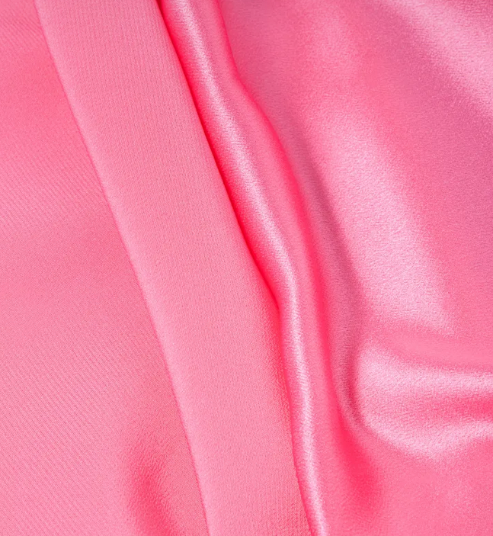
Ηλέκτριση με τριβή
Έστω μία γυάλινη ράβδος και ένα μεταξωτό ύφασμα
μεταξωτό ύφασμα
γυάλινη ράβδος

Slide 3
Ηλέκτριση με τριβή
Πριν έρθουν σε επαφή η γυάλινη ράβδος, και το μεταξωτό ύφασμα έχουν ηλεκτρικό φορτίο μηδέν.
μεταξωτό ύφασμα
γυάλινη ράβδος

Slide 4
Ηλέκτριση με τριβή
Στη συνέχεια τρίβουμε τη γυάλινη ράβδο με το μεταξωτό ύφασμα. Κατά τη διάρκεια της τριβής ηλεκτρόνια (e⁻) , μεταφέρονται από τη γυάλινη ράβδο στο μεταξωτό ύφασμα.
e⁻
e⁻
e⁻
e⁻

Slide 5
Ηλέκτριση με τριβή
Έτσι η ράβδος μετά την τριβή με το ύφασμα έχασε ηλεκτρόνια, άρα και αρνητικό ηλεκτρικό φορτίο.
Tώρα η ράβδος έχει περισσότερα θετικά πρωτόνια, και λιγότερα αρνητικά ηλεκτρόνια, άρα το συνολικό φορτίο της γυάλινης ράβδου τώρα είναι θετικό.
+
+
-
-
+
+
-
-
+
-

Slide 6
Ηλέκτριση με τριβή
Ενώ το μεταξωτό ύφασμα, μετά την τριβή πήρε ηλεκτρόνια, άρα και αρνητικό ηλεκτρικό φορτίο.
Tώρα το ύφασμα έχει λιγότερα θετικά πρωτόνια, και περισσότερα αρνητικά ηλεκτρόνια, άρα το συνολικό φορτίο του μεταξωτού τώρα είναι αρνητικό.
+
+
-
-
+
+
-
-
+
-

Slide 7
Ηλέκτριση με τριβή
Το ηλεκτρικό φορτίο που απέκτησε η γυάλινη ράβδος, είναι ίσο και αντίθετο από το φορτίο, που απέκτησε το μεταξωτό ύφασμα .
Έτσι μετά την τριβή το συνολικό φορτίο ράβδου και υφάσματος θα είναι μηδέν, όπως ήταν και πριν την τριβή.
Ισχύει δηλαδή η αρχή διατήρησης του ηλεκτρικού φορτίου, πριν την τριβή και μετά την τριβή.
+
+
-
-
+
+
-
-
+
-

Slide 8
=νετρόνιο που δεν έχει ηλεκτρικό φορτίο, άρα είναι ηλεκτρικά ουδέτερο (αφόρτιστο).
άτομο
-
= Ηλεκτρόνιο που έχει αρνητικό ηλεκτρικό φορτίο
-
+
+
-
+
+
-
-
+
= Πρωτόνιο που έχει θετικό ηλεκτρικό φορτίο

Slide 9
Το Ηλεκτρόνιο (ή τα ηλεκτρόνια) που βρίσκονται μέσα στο άτομο, αλλά είναι πιο μακριά από το πυρήνα σε σχέση με τα άλλα ηλεκτρόνια του ατόμου, ονομάζεται εξωτερικό ηλεκτρόνιο.
-
+
+
-
+
+
-
-

Slide 10
Το Ηλεκτρόνιο (ή τα ηλεκτρόνια) που βρίσκονται έξω από το άτομο, ονομάζεται ελεύθερο ηλεκτρόνιο.
-
-
+
+
+
+
-
-

Slide 11
Στα άτομα άλλα ηλεκτρόνια βρίσκονται κοντά στον πυρήνα και άλλα πιο μακριά του. Όσο πιο μακριά από τον πυρήνα βρίσκεται ένα ηλεκτρόνιο, τόσο μικρότερη είναι η δύναμη που του ασκεί ο πυρήνας και επομένως τόσο λιγότερη ενέργεια απαιτείται για να αποσπαστεί από το άτομο.
Τα πιο απομακρυσμένα από τον πυρήνα ηλεκτρόνια θα τα λέμε εξωτερικά ηλεκτρόνια. Είναι αυτά που μπορούν να αποσπαστούν σχετικά εύκολα από το άτομο.
e⁻
e⁻
e⁻
Όταν τρίβεις τη γυάλινη ράβδο στο μεταξωτό ύφασμα, εξωτερικά ηλεκτρόνια από άτομα του γυαλιού μετακινούνται στο ύφασμα .
Έτσι η γυάλινη ράβδος φορτίζεται θετικά και το ύφασμα αρνητικά.
e⁻

Slide 12
Τα εξωτερικά ηλεκτρόνια των ατόμων του υφάσματος συγκρατούνται με ισχυρότερες δυνάμεις απ’ ό,τι εκείνα του γυαλιού, άρα αποσπώνται ευκολότερα τα ηλεκτρόνια του γυαλιού.
e⁻
e⁻
e⁻
e⁻

